Slide 1
ЭКСКУРСИЯ НА МУЛЬТФИЛЬМЫ
Группа №8 «Веснушки»
Воспитатель: Маврина И.Н.
2019

Slide 2
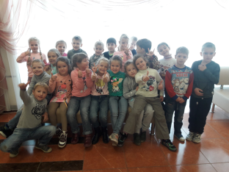
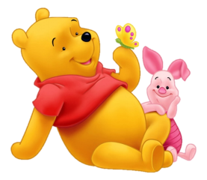

Slide 3
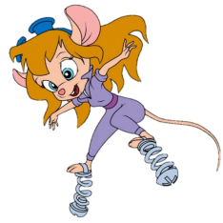
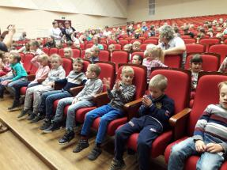
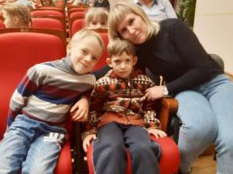
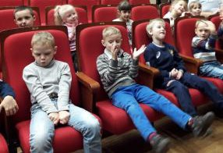

Slide 4
